Slide 1


СЕТЬ КОФЕЕН В САНКТ – ПЕТЕРБУРГЕ
https://github.com/alexandra3456/-.git
Шмалько Александра
Алексеевна 22919/21

Slide 2
ПРЕДМЕТНАЯ ОБЛАСТЬ
Решение создать сайт было принято в связи с недостатком функционала в информационном блоке соц. сетей кофеен.
Кофейни популяризированы благодаря авторскому кофе.
На сайте будет располагаться общая информация: меню, адреса кофеен, отзывы.
Уровней доступа 2 - администратор и потенциальный клиент.
Нагрузка на сайт 3 тысячи человек (заказчик просил 1 тыс.)
Защита сайта больше всего направлена на целостность: защита от видоизменения сайта
Срок работы над проектом будет составлять 1 месяц
2

Slide 3
МОДЕЛЬ ЖИЗНЕННОГО ЦИКЛА AGILE
Agile (Гибкая модель)
Плюсы:
• Быстрая адаптация к изменениям в требованиях.
• Возможность частых релизов и получения обратной связи от пользователей.
• Проект разбивается на небольшие этапы (спринты), что позволяет регулярно получать обратную связь и вносить коррективы.
• Заказчик может активно участвовать в процессе, что позволяет лучше учитывать его видение и предпочтения.
• Постоянное тестирование и доработка дизайна на каждом этапе помогает выявлять и исправлять ошибки на ранних стадиях.
Минусы:
• Будет затрачено большое количество времени на внесение корректировок после каждого этапа .
• Из-за частых изменений может присутствовать отвлечение от общей концепции, что может привести к несогласованности в конечном продукте.
• Прогрессивность ЖЦ Agile во многом зависит от активного участия заказчика, что может быть сложно, если у него ограниченное время или ресурсы.
• Риски в сроках и бюджете.
3

Slide 4
МОДЕЛЬ ЖИЗНЕННОГО ЦИКЛА AGILE
Этапы:
Рассмотреть структуру социальных сетей проекта
Проанализировать ЦА, изучить аналоги
Разработка концепции сайта
Разработка удобной навигации сайта (карта навигации)
Создать макеты сайта с описание элементов
Принципы удобного GUI
Написание кода программы
Создание системы обратной связи
Составление инструкции для администратора сайта
Тестирование сайта
4

Slide 5
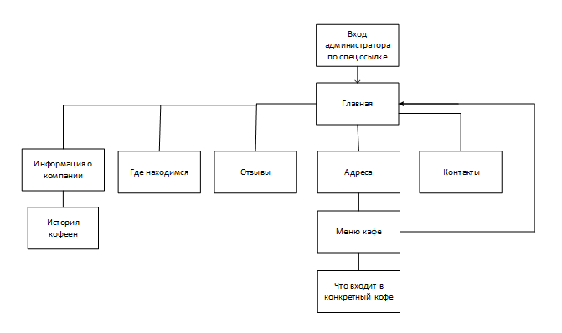
ИНТЕРФЕЙС
Уровней доступа 2:
администратор и потенциальный клиент
5

Slide 6
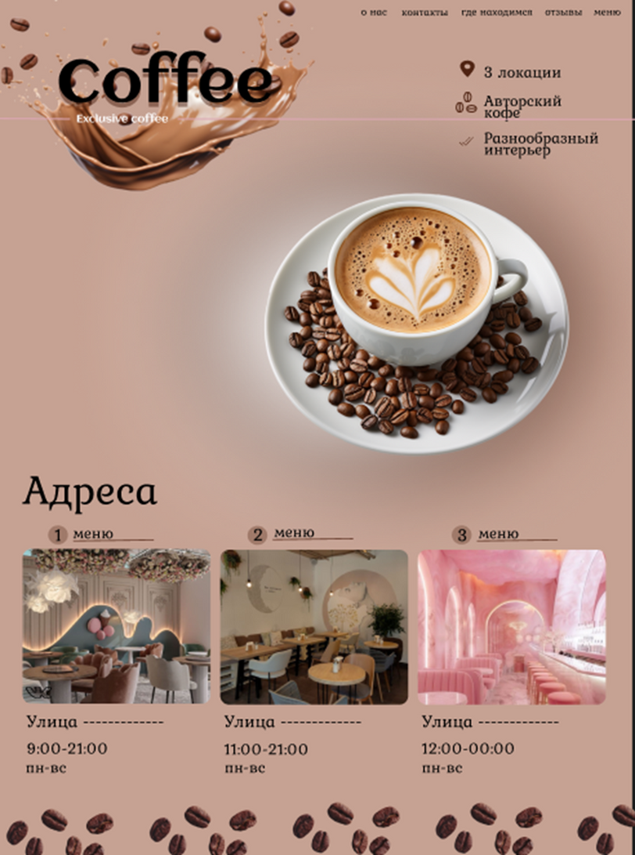
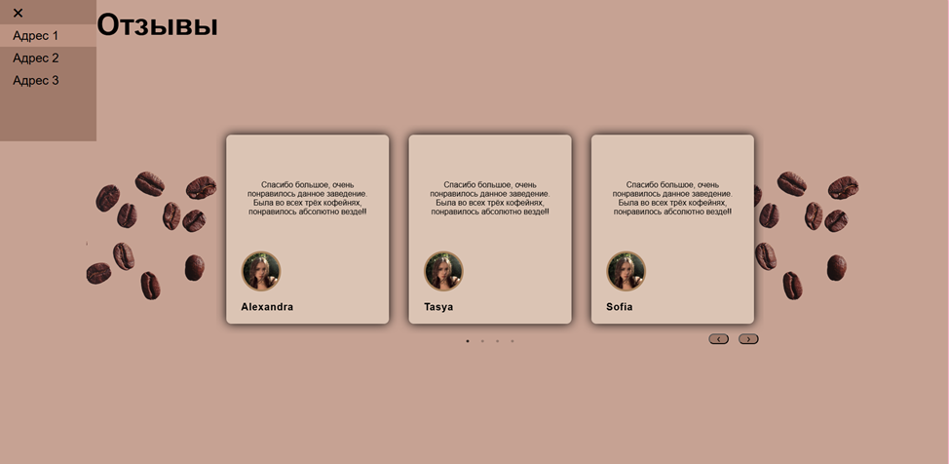
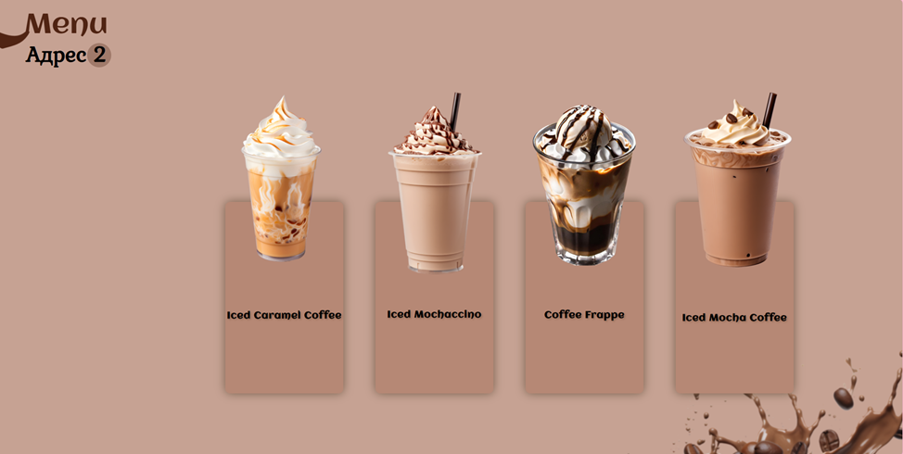
ИНТЕРФЕЙС
Главная
Отзывы
Меню
6

Slide 7
ИНСТРУКЦИЯ ДЛЯ АДМИНИСТРАТОРА САЙТА (РУКОВОДСТВО)
1
Функция: “Замена позиции в меню”
1) Зайти в аккаунт администратора по специальной ссылке
2) Перейти в раздел "Управление меню" → "Редактирование позиций"
3) Выбрать заменяемую позицию → нажать "Изменить"
4) Внести новые данные (название, описание, цену, изображение)
5) Подтвердить изменения через SMS-верификацию
6) Проверить отображение в предпросмотре
Ожидаемый результат:
·Обновленная позиция отображается в меню на сайте
·Старая версия автоматически сохраняется в архиве
·Изменения фиксируются в журнале изменений
7

Slide 8
ИНСТРУКЦИЯ ДЛЯ АДМИНИСТРАТОРА САЙТА (РУКОВОДСТВО)
2
Функция: «Замена адреса кофейни»
1) Зайти в аккаунт администратора по специальной ссылке
2) Перейти в раздел "Где находимся" → "Редактирование данных"
3) Нажать "Изменить адрес" в блоке "Адреса кофеен"
4) Внести новые данные:
·полный адрес
·часы работы
·заменить гугл-карту
5) Подтвердить изменения через SMS-верификацию
Ожидаемый результат:
·Новый адрес отображается в разделе "Где находимся" и на странице «Главная»
·Карты Google Maps/Яндекс.Карты автоматически обновляются в течение 1 часа
·Старый адрес сохраняется в архиве изменений на 90 дней
·Изменение фиксируется в журнале изменений
8

Slide 9
ИНСТРУКЦИЯ ДЛЯ АДМИНИСТРАТОРА САЙТА (РУКОВОДСТВО)
3
Функция: «Спорная ситуация: попытка дублирования напитка»
1) Зайти в аккаунт администратора по специальной ссылке
2) Перейти в раздел "Меню" → Выбираем нужный адрес→"Добавить позицию"
3) Заполнить обязательные поля:
·Название напитка
·Загрузить фото в соответствующем формате
4) Подтвердить действие через кнопку «Подтвердить добавление»
5) При попытке добавить напиток с идентичным названием, система выдает ошибку "Такая позиция уже существует"
Ожидаемый результат:
·Уведомление о возникшей ошибке
·Напиток не появляется в разделе меню
·Предотвратить повторяющиеся позиции
9

Slide 10
ОЦЕНОЧНЫЕ ЭЛЕМЕНТЫ
Удобство использования
Привлекательность
Понятность
Удобство работы
Производительность
Временная эффективность
Эффективность использования ресурсов
Эффективность использования ресурсов
Надёжность
Способность к восстановлению
Устойчивость к отказам
10
Зрелость

Slide 11
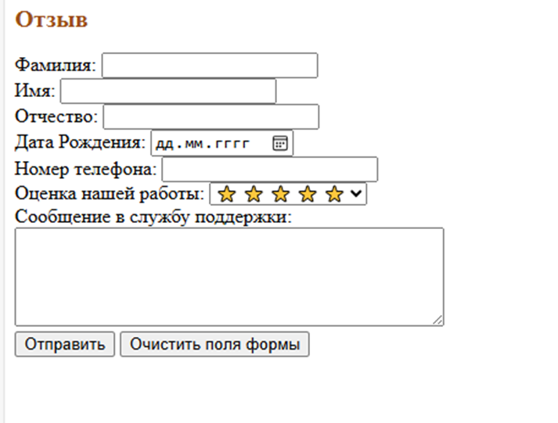
ТЕСТИРОВАНИЕ
Техники:
Эквивалентное разделение
…-1 , 0 ,[1, 2, 3, 4, 5, 6, 7, 8, 9, 10], 11, 12 …
Анализ граничных значений
…-1 , 0 ,[1, 2, 3, 4, 5, 6, 7, 8, 9, 10], 11, 12 …
11

Slide 12
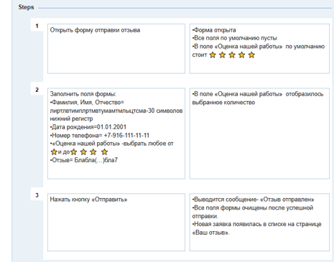
ТЕСТИРОВАНИЕ
Позитивный тест-кейс № 03. Возможность поставить количество звёзд
12

Slide 13
ВЫВОД
Проект в целом находится в стадии разработки, могут быть внесены корректировки
Достижения:
Фокус на реальных пользователях
Быстрый старт
Ближайшие улучшения (1-2 спринта после релиза):
Онлайн-заказ
Программа лояльности (личный кабинет, бонусы).
13

Slide 14
СЕТЬ КОФЕЕН В САНКТ – ПЕТЕРБУРГЕ
https://github.com/alexandra3456/-.git
Шмалько Александра
Алексеевна 22919/21

